Slide 1
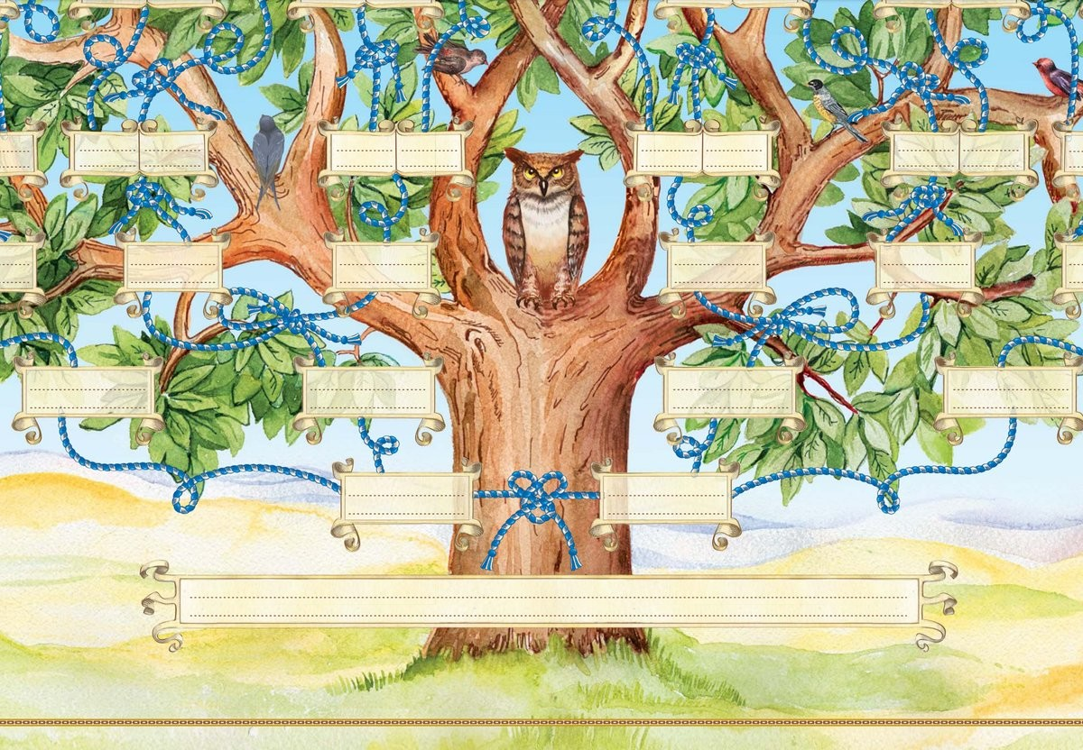
Гениалогическое дерево
Группа « Познайки»

Slide 2

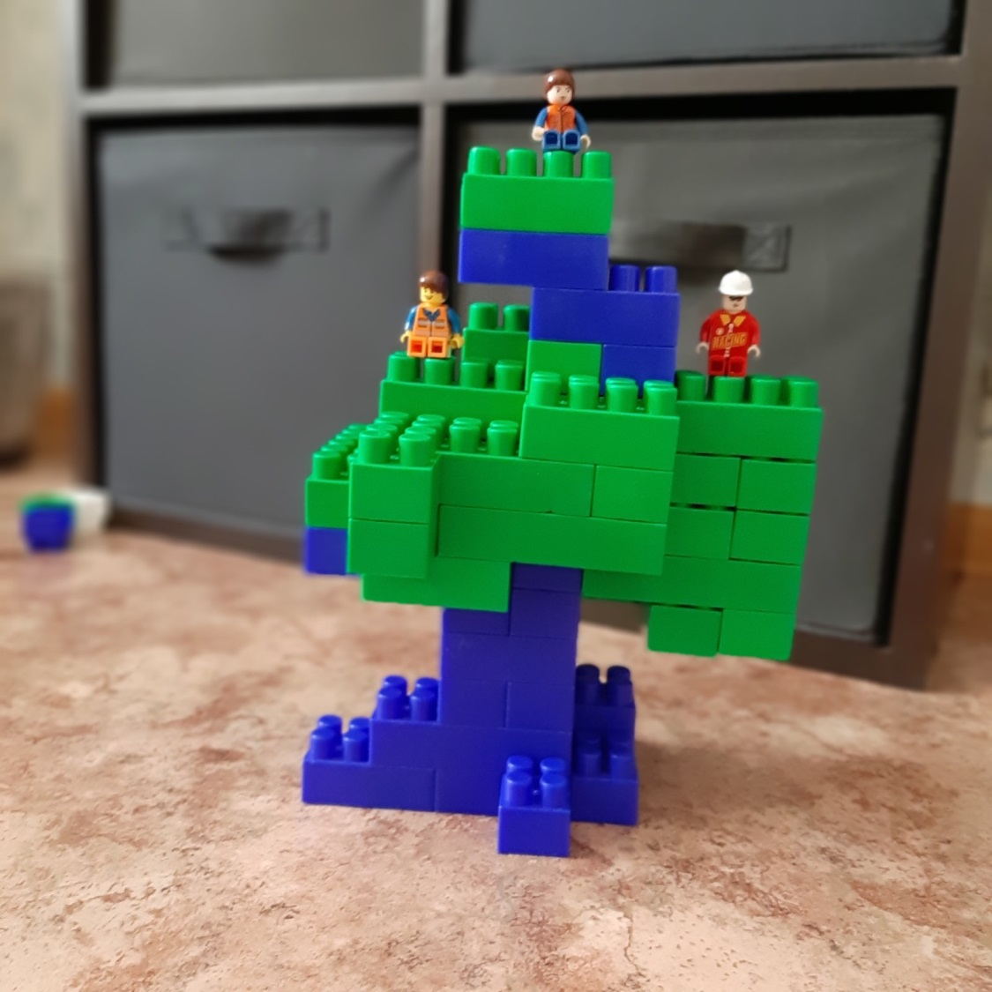
Максим изобразил свое генеологическое дерево с помощью конструктора.

Slide 3
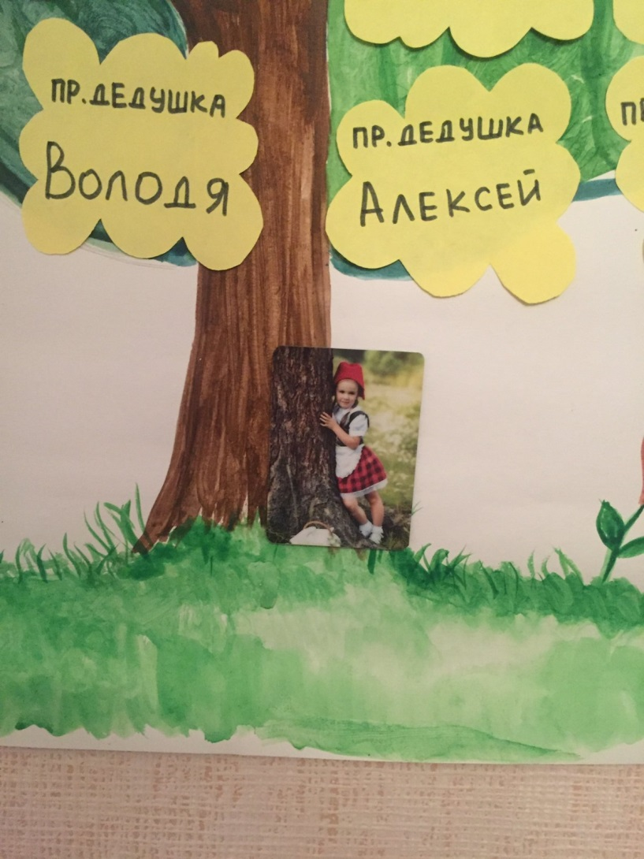
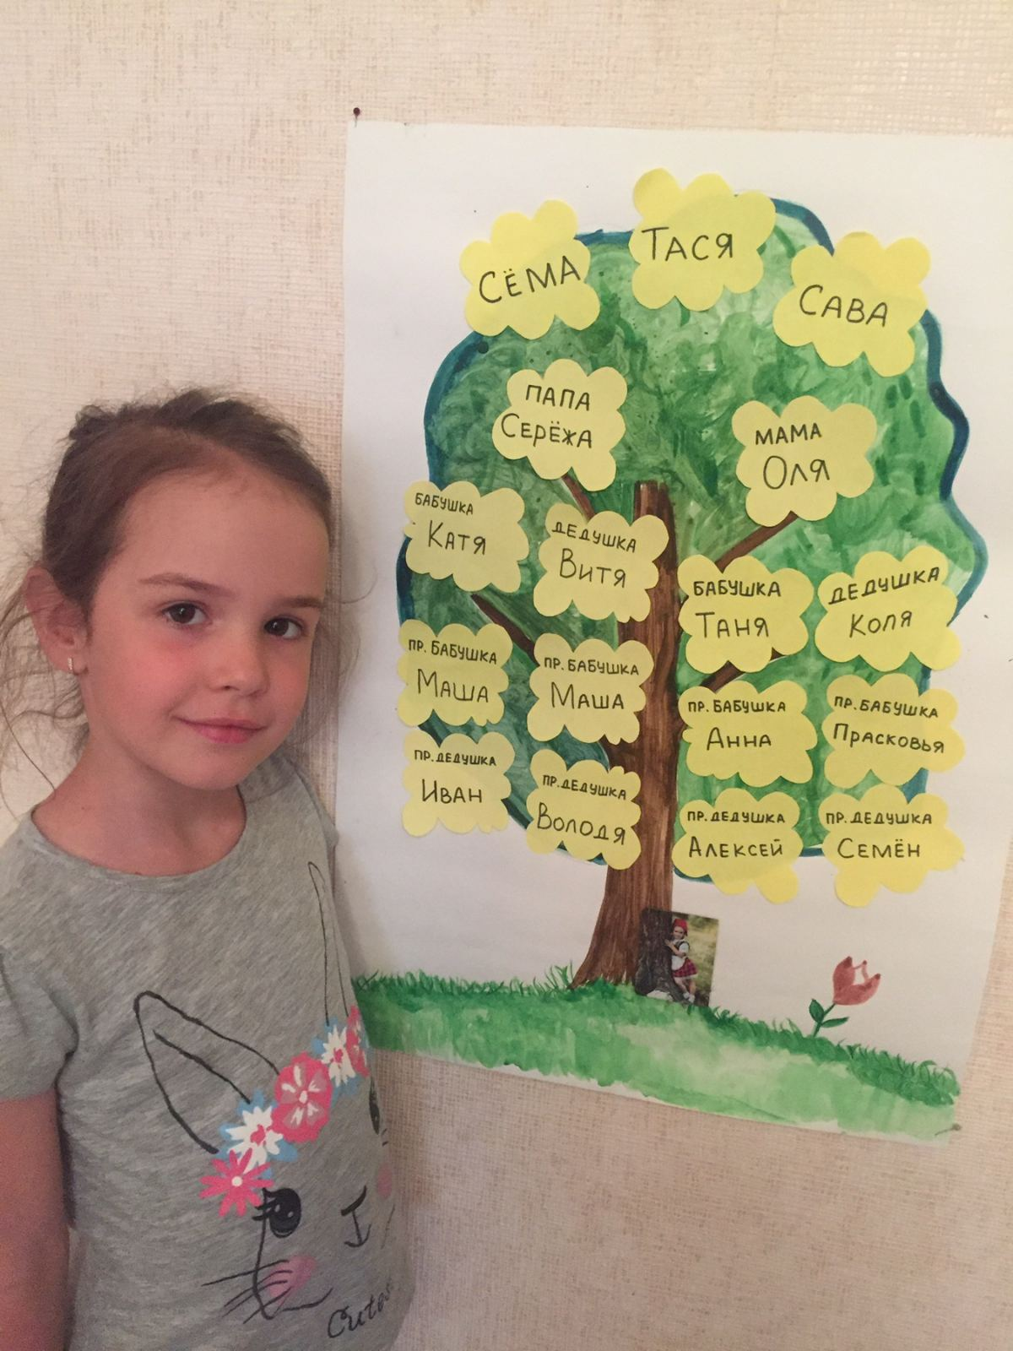
У Таисии получилось отличное семейное древо!

Slide 4
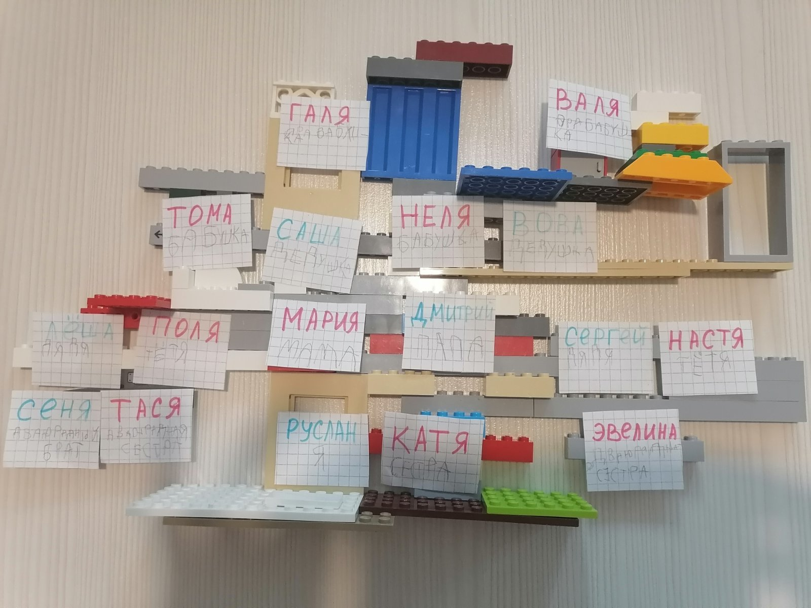
Руслан продемонстрировал нам свое необычное дерево.

Slide 5
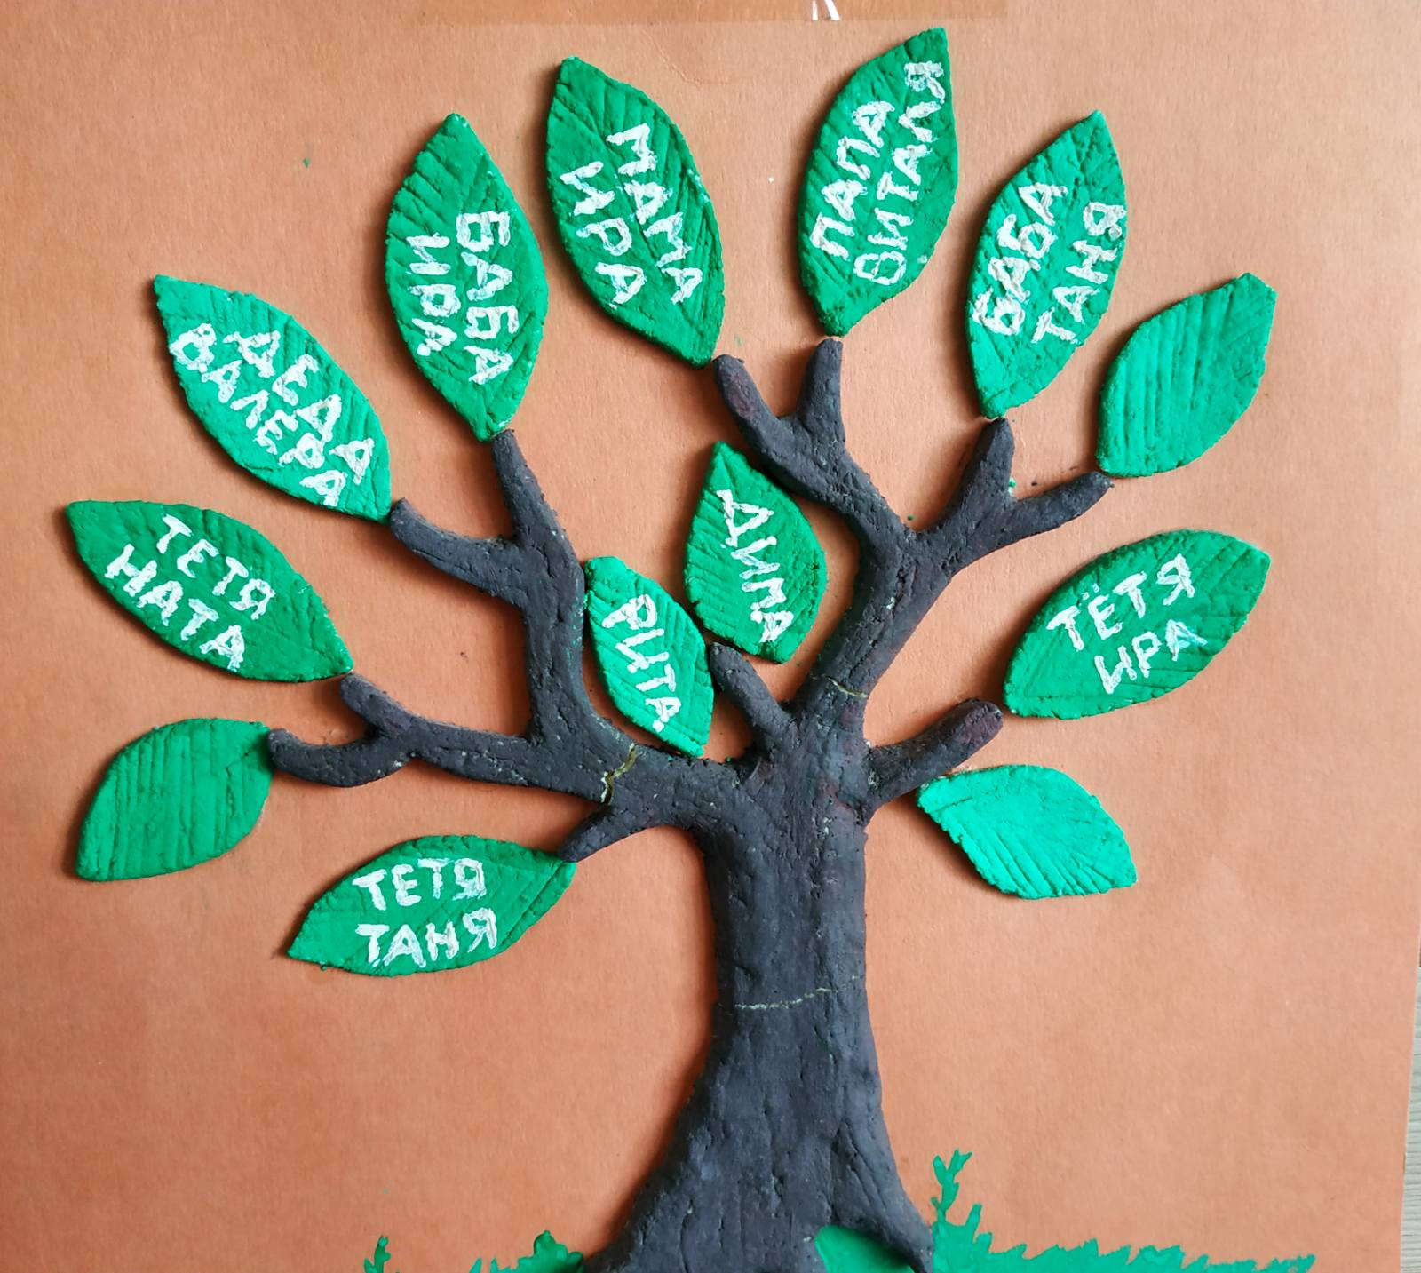
Дима сделал свое генеологическое дерево из соленого теста.

Slide 6
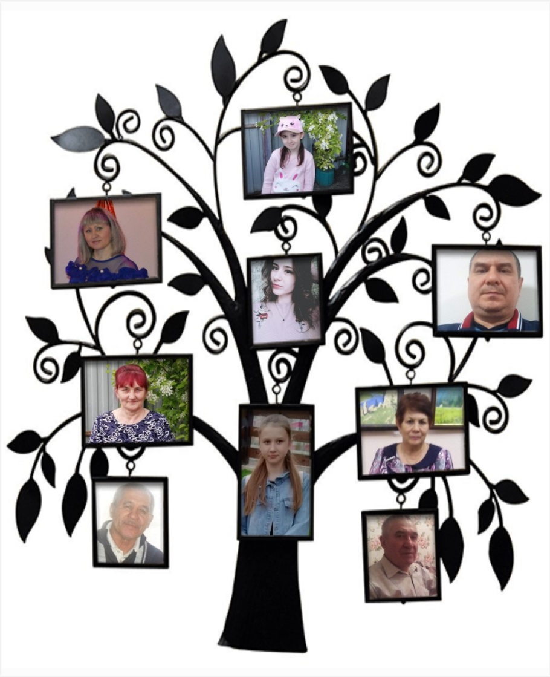
У Лизы получилось отличное древо!

Slide 7

Семейное древо Ибрагима

Slide 8
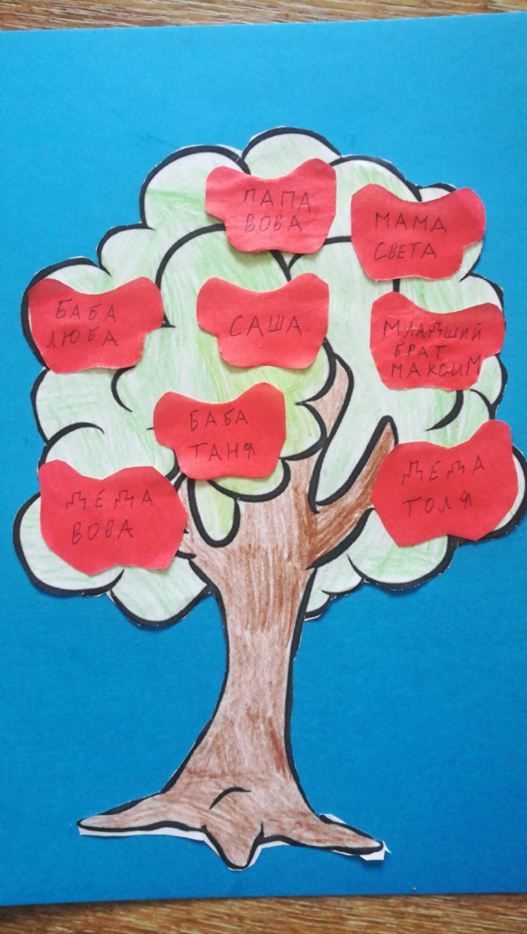
Генеологическое дерево Саши

Slide 9
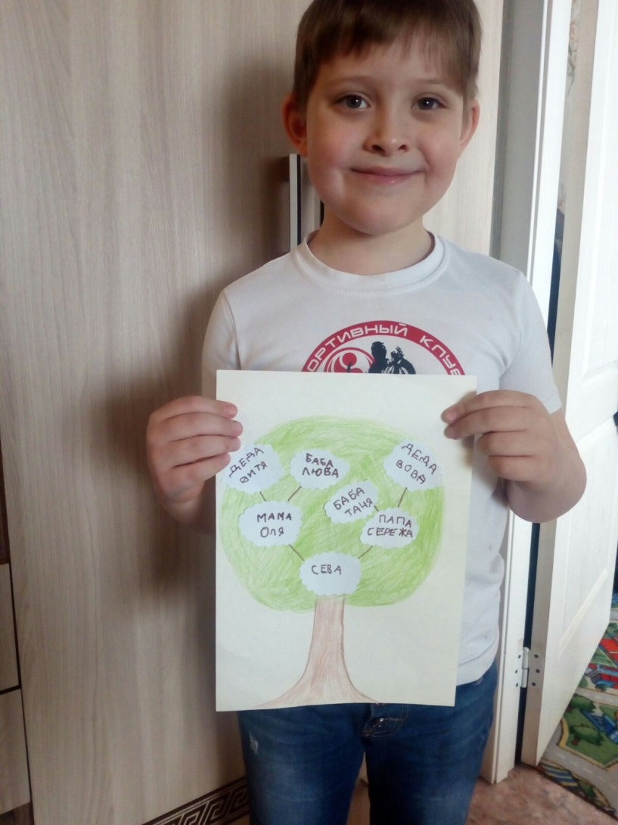
Сева - нарисовал отличное семейное древо

Slide 10
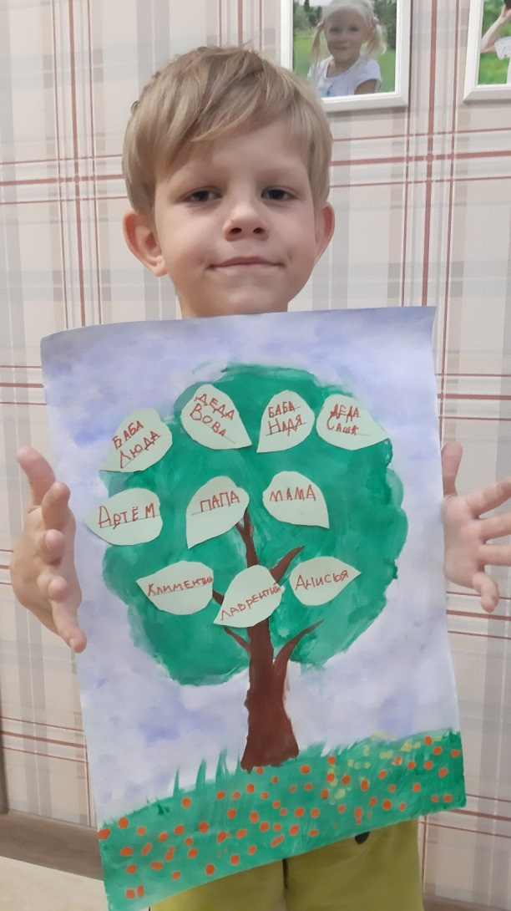
Лаврентий нам представил свое семейное дерево

Slide 11
